Slide 1
Тема: «Начало движения, движение по кольцевому маршруту, остановка в заданном месте с применением различных способов торможения»
Областное государственное автономное
профессиональное образовательное учреждение
«Борисовский агромеханический техникум»
для специальности
23.02.03 «Техническое обслуживание и ремонт автомобильного транспорта»
Выполнил студент группы № 9 ТОРАТ, Мусалямов Игорь Андреевич
Руководитель: Барило Владимир Анатольевич, преподаватель профцикла

Slide 2
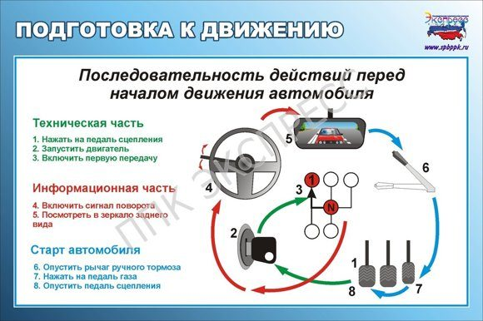
Начало движения

Slide 3
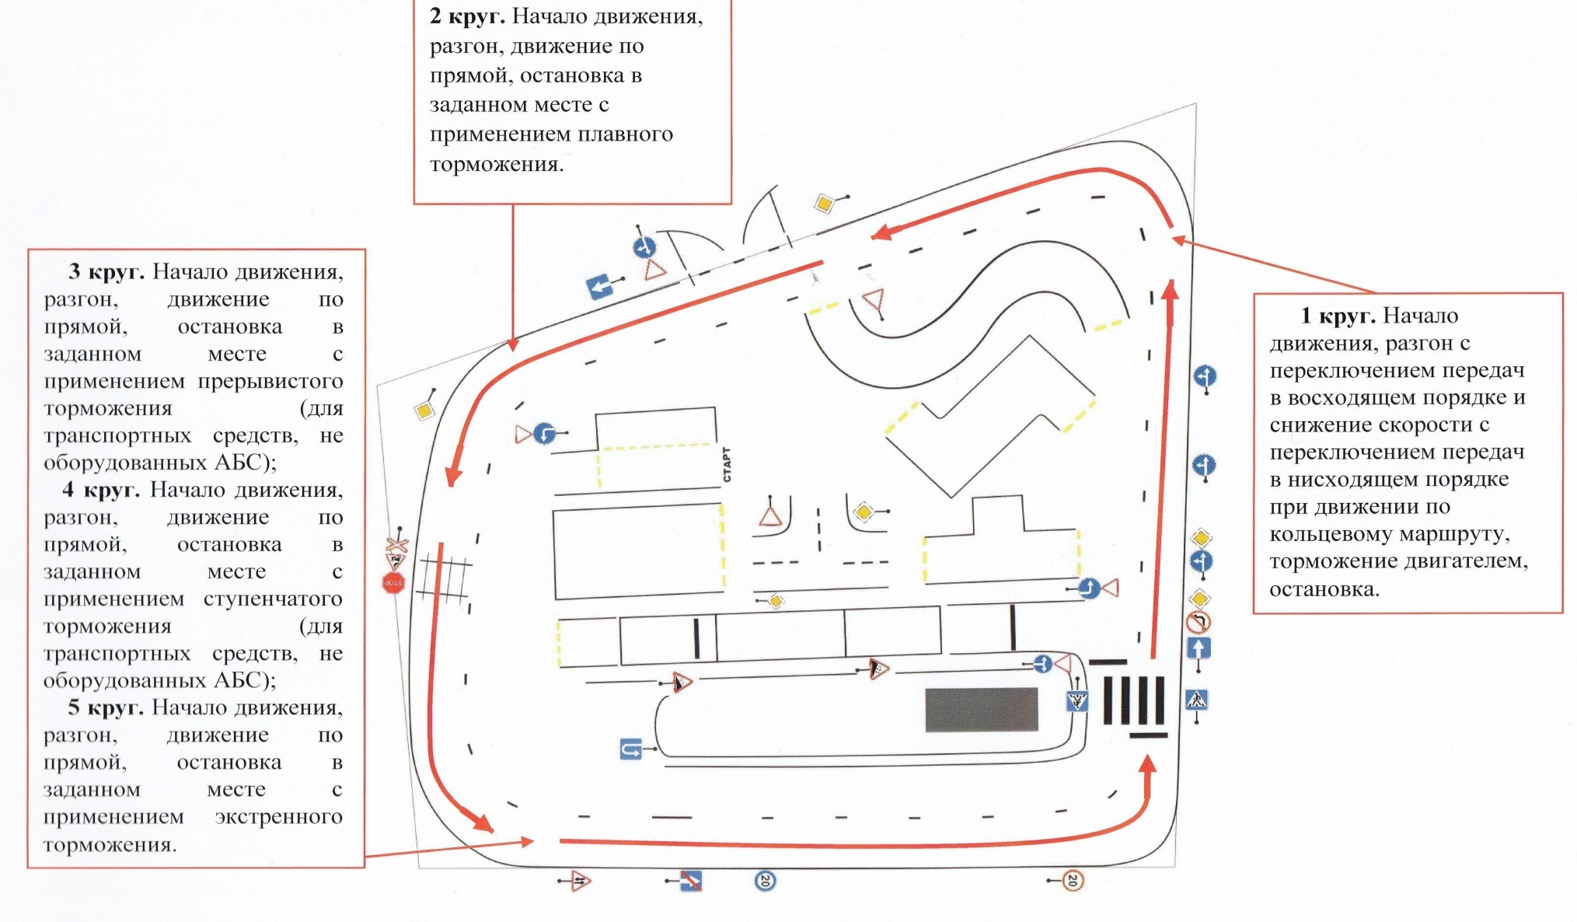
Движении по кольцевому маршруту

Slide 4
Остановка в заданном месте с применением плавного торможения
Это самый плавный вид перехода автомобиля в статичное положение. Водитель при нём заранее назначает место, в котором автомобиль полностью должен потерять свою динамику. Человек, управляющий транспортным средством, сначала перестаёт газовать, а затем понемногу начинает тормозить. В результате машина сбрасывает скорость легко и постепенно.

Slide 5
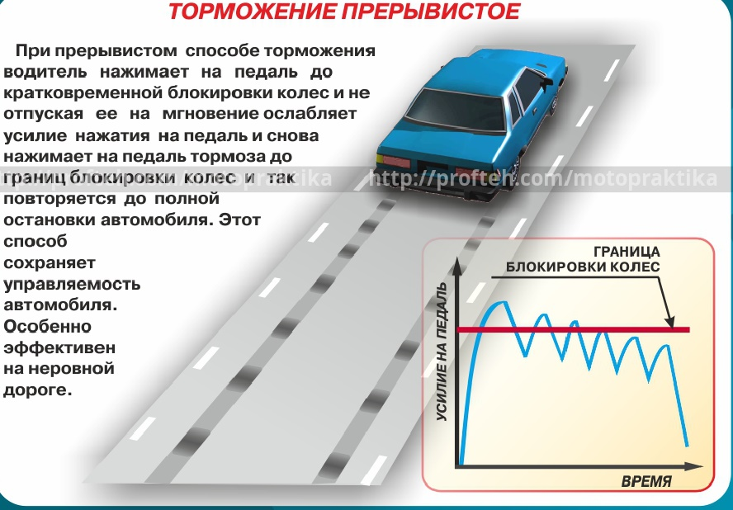
Остановка в заданном месте с применением прерывистого торможения

Slide 6
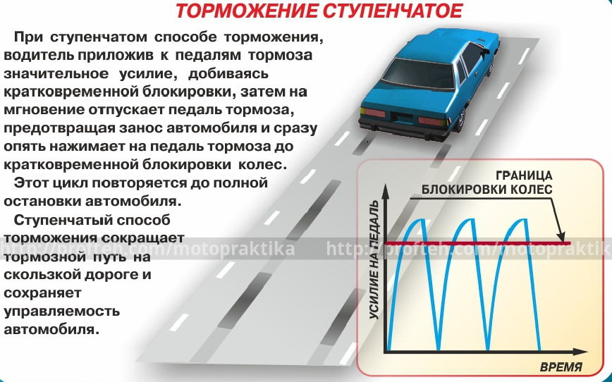
Остановка в заданном месте с применением ступенчатого торможения

Slide 7
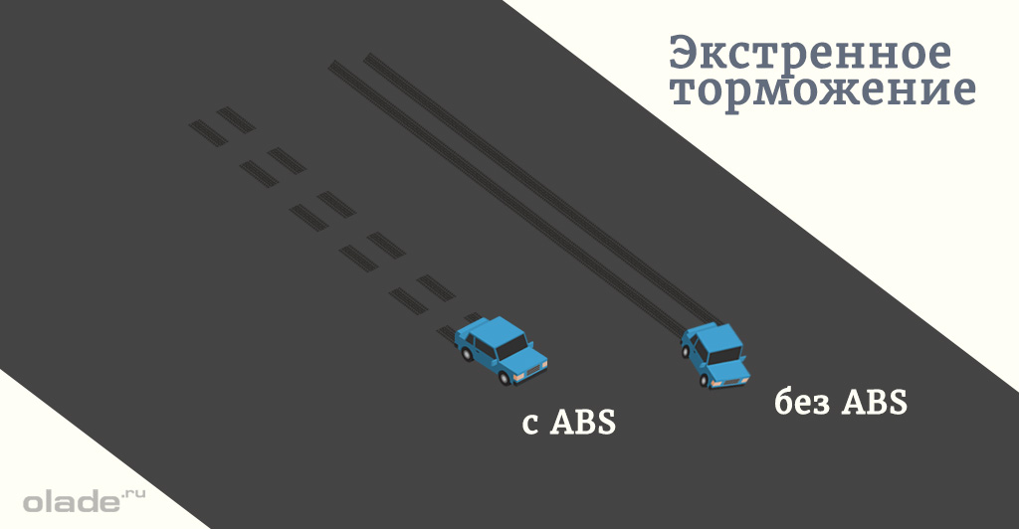
Остановка в заданном месте с применением экстренного торможения

